Slide 1
UNO BLUETOOTH GAME
López González Arturo
Marquez Quezada Gabriela
Muñoz Mitre Luis Ángel
Sampayo García José Luis
Susarrey Alejandro
Valle Héctor Alfonso

Slide 2
OBJETIVOS
Diseñar un sistema distribuido basado en el tradicional juego de cartas UNO.
Utilizar el protocolo de comunicaciones Bluetooth en un juego multijugador para más de 2 dispositivos.
Asegurar el correcto funcionamiento de la aplicación al cumplir los 8 Challenges de los Sistemas Distribuidos (Heterogeneidad, Apertura, Seguridad, Escalabilidad, Manejo de Fallas, Concurrencia, Transparencia, Calidad de Servicio).

Slide 3
JUSTIFICACION
Ofrecer a los fanáticos del juego UNO una opción más para divertirse como es un juego multijugador no convencional ya que a diferencia de lo existente en el mercado utiliza el protocolo de comunicación Bluetooth en lugar de las redes de telefonía celular (3G, 4G, 4G LTE) o Wi-Fi.

Slide 4
TECNOLOGIA UTILIZADA
Protocolo Bluetooth
Dispositivos móviles Android
Programación orientada a los Sistemas Distribuidos

Slide 5
ARQUITECTURA

Slide 6
IMPLEMENTACIÓN
Se desarrollará un juego de UNO sobre la plataforma de Android y este será multijugador uniendo diferentes dispositivos mediante la comunicación Bluetooth. Por medio del protocolo de comunicación se enviaran mensajes empaquetados (marshalling) y cada dispositivo hará la decodificación del paquete (un-marshalling).
La aplicación será un sistema distribuido ya que no tendrá un servidor centralizado que sea el dueño de la partida, sino que se repartirán los recursos para des-centralizarlo y de esta manera cualquiera de los dispositivos podrá tener el estado del juego sin necesidad de ir a un sitio remoto a obtenerlo.

Slide 7
IMPLEMENTACIÓN

Slide 8
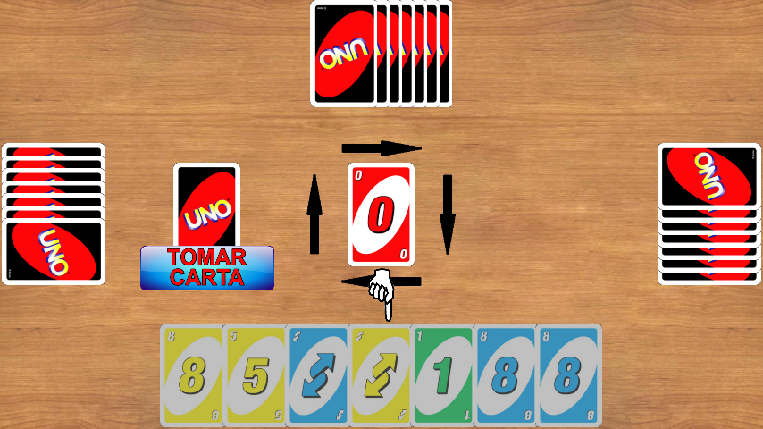
IMPLEMENTACIÓN
INTERFAZ DE USUARIO (GUI)
MOTOR DEL JUEGO
MIDDLEWARE (Publish-Subscribe)
BLUETOOTH
BLUETOOTH DRIVER

